Slide 1


ACCORDO DI COLLABORAZIONE TRA
Corecom Emilia-Romagna e UPI Emilia-Romagna per la diffusione di postazioni conciliaweb

Slide 2


Il corecom agisce su delega dell’ autorita’ per le garanzie nelle comunicazioni (AGCOM) per aiutare l’utente nella risoluzione di controversie in materia di telefonia
mettendo a disposizione
Un servizio di conciliazione GRATUITO.
Il tentativo di conciliazione e’ obbligatorio per l’utente che voglia esperire un ricorso giurisdizionale

Slide 3
I procedimenti che possono essere instaurati nei confronti dei gestori telefonici sono:
- Conciliazioni (IN UDIENZA O SEMPLIFICATE)
- Definizioni
- Procedimenti d’urgenza (GU5)

Slide 4
CHE COS’È LA CONCILIAZIONE
(MODELLO UG)

Slide 5
L’attività di conciliazione ha l’obiettivo di risolvere le controversie tra utenti ed operatori delle telecomunicazioni (telefonia, Internet,) e deve essere intrapresa obbligatoriamente prima di ricorrere alla giustizia ordinaria. Le controversie in genere riguardano errate fatturazioni, interruzioni del servizio, malfunzionamenti, ritardate cessazioni e/o migrazioni….

Slide 6
Consiste in una procedura riservata, semplice informale e gratuita, in cui alla presenza di un soggetto neutrale (il conciliatore) utente e operatore cercano di trovare una soluzione amichevole alla controversia.
Infatti non stabilisce chi ha torto e chi ragione, ma piuttosto facilita la comunicazione tra le parti, cercando di orientarle verso un accordo soddisfacente per entrambe.

Slide 7
CHE COS’È LA DEFINIZIONE
(MODELLO GU14)

Slide 8
La Definizione della controversia segue un tentativo di conciliazione non andato a buon fine, anche solo parzialmente, e va richiesta entro 3 mesi dalla data del verbale di mancato accordo in conciliazione.
Ha lo scopo di chiedere al Corecom una decisione, vincolante per le parti, con cui si risolve la controversia.

Slide 9
CHE COS’È LA RIATTIVAZIONE DEI SERVIZI (MODELLO GU5)

Slide 10
È un intervento d’urgenza che viene richiesto al Corecom quando un utente subisce una sospensione e/o interruzione arbitraria del servizio

Slide 11
In questi casi, l’utente deve presentare o la domanda di Conciliazione o la richiesta di Definizione assieme alla richiesta di un provvedimento temporaneo che garantisca di poter continuare ad utilizzare il servizio di TLC.
Entro 10 giorni dalla presentazione del GU5, il Corecom adotterà un provvedimento temporaneo per il ripristino del servizio, oppure rigetterà la richiesta, dandone comunicazione sia all’utente che alla compagnia TLC.

Slide 12
Il corecom, del tutto gratuitamente, ha favorito la conclusione di accordi in conciliazione o ha adottato delibere di definizione che hanno consentito agli utenti il riconoscimento di indennizzi o il rimborso di costi indebitamente versati
CONCILIAZIONI E DEFINIZIONI – ANNO 2020 SOMME RICONOSCIUTE AGLI UTENTI
CONCILIAZIONI | € 1.648.699,55
DEFINIZIONI / ATTI | € 444.841,26
TOTALE | € 2.093.540,81

Slide 13
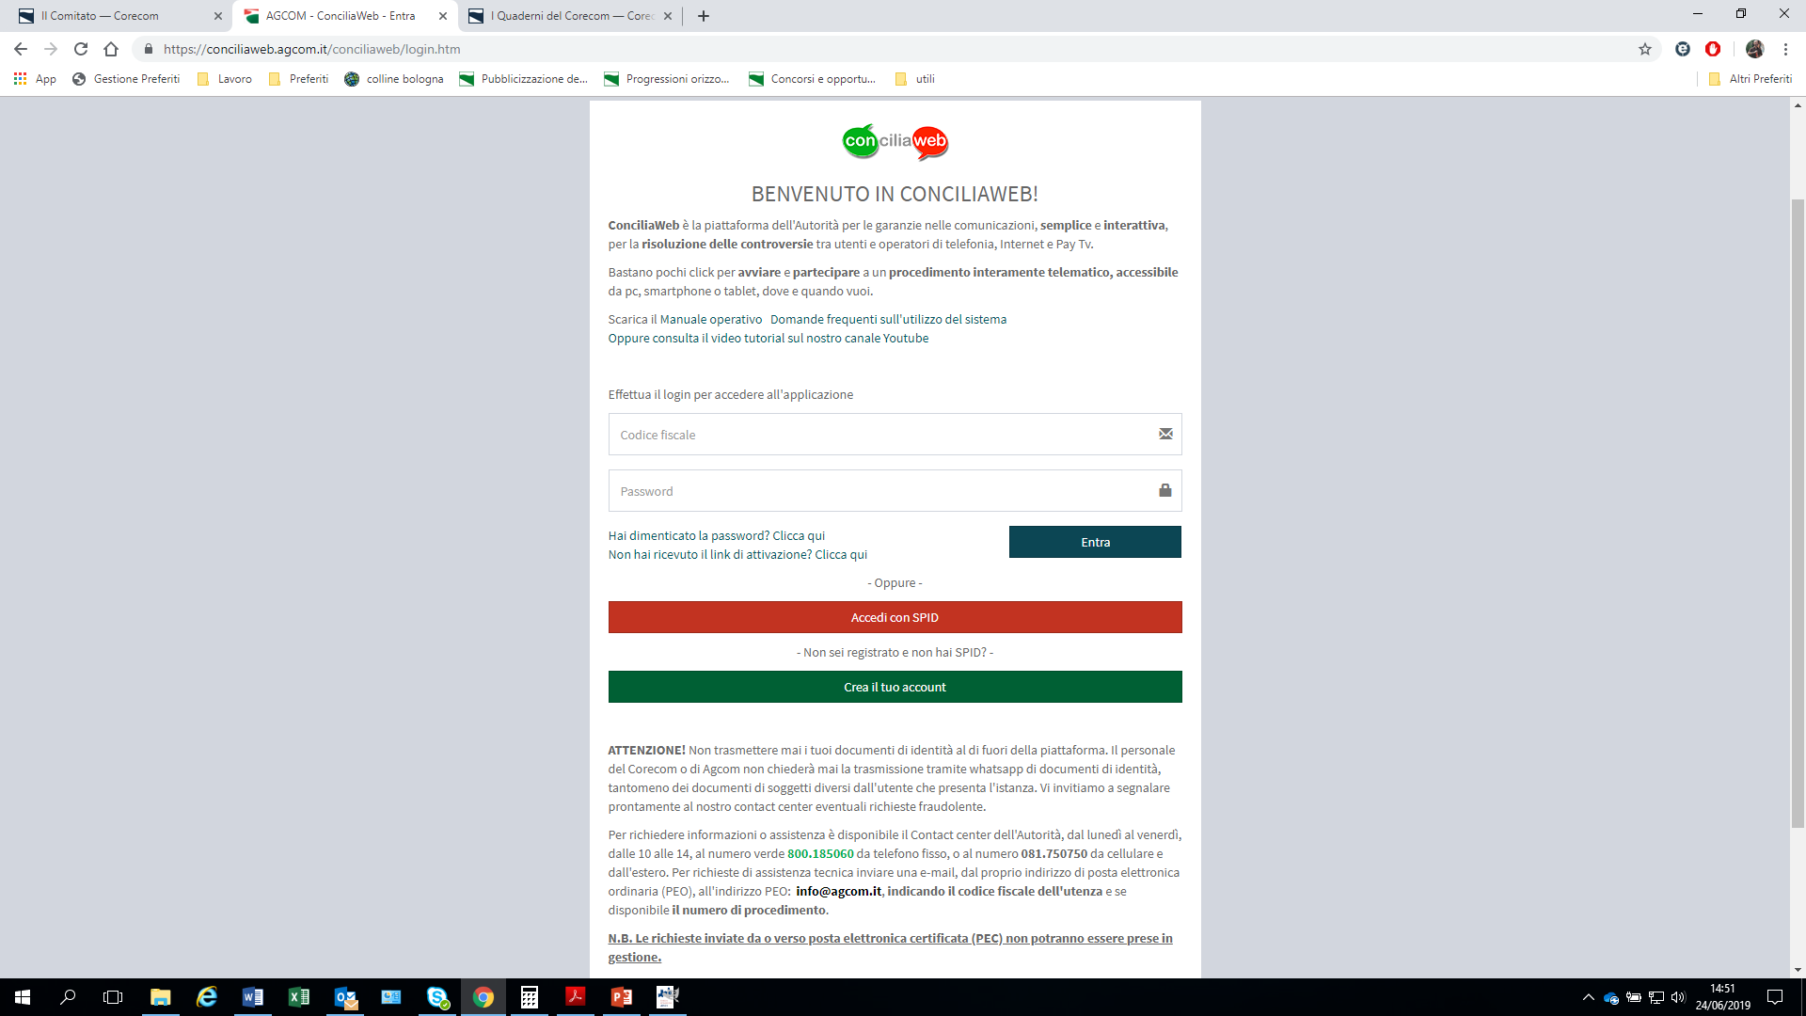
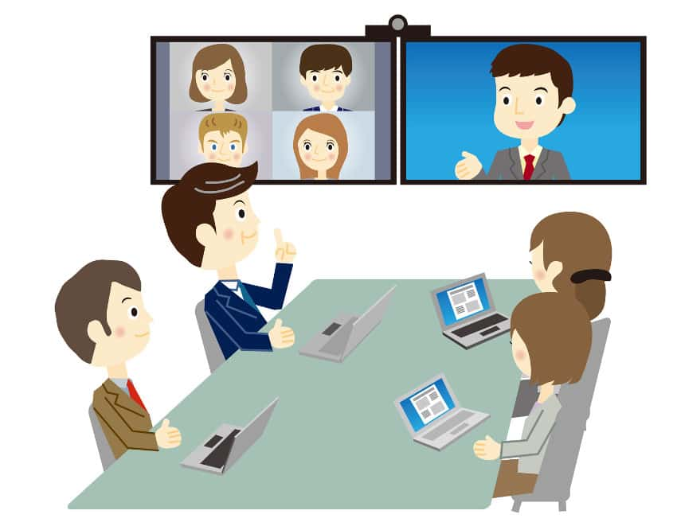
Dal 23 luglio 2018 l’agcom ha messo a disposizione dei corecom una piattaforma informatica, conciliaweb, per la gestione interamente informatizzata DI conciliazioni, definizioni e procedimenti di urgenza (GU5)
La compilazione delle istanze (conciliazioni, definizioni, gu5) AVVIENE IN MODALITA’ TELEMATICA
LA udienza di conciliazione avviene in videoconferenza mediante delle VIRTUAL ROOM

Slide 14
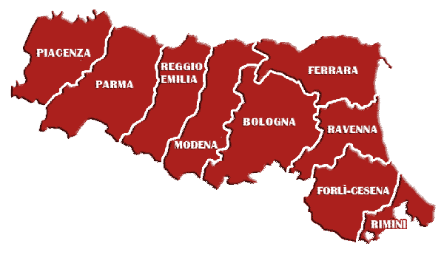
Protocollo intesa
IL 23 dicembre 2020 e’ stato sottoscritto un accordo di collaborazione tra
corecom E.R. e UNIONE PROVINCE ITALIANE (UPI E.R.)
finalizzato alla attivazione in ogni provincia di uno sportello decentrato conciliaweb

Slide 15
Il corecom emilia romagna propone Alle province, ai sensi del’art.15 L. 241/90 , di sottoscrivere accordi per creare almeno un punto di accesso a conciliaweb in ogni territorio provinciale
LO SCOPO E’ QUELLO DI assicurare la maggior diffusione possibile di luoghi fisici in cui indirizzare gli utenti per l’utilizzo della piattaforma conciliaweb, in particolare PER quelli non informatizzati.
PRINCIPALI IMPEGNI DEL CORECOM | PRINCIPALI IMPEGNI DELLA PROVINCIA
Pubblicizzazione dell’iniziativa degli sportelli decentrati Conciliaweb | Individuare uno spazio adeguato all’accoglienza dell’utenza
Formazione del personale individuato per svolgere attività di assistenza all’utenza | Individuare uno o più dipendenti che assistano ed informino l’utenza
PC in comodato gratuito alle province aderenti | Garantire l’intervento di un tecnico informatico per eventuali guasti o malfunzionamenti della strumentazione
Parziale rimborso delle spese sostenute per il costo del personale adibito alle attività di assistenza all’utenza | Garantire l’apertura del servizio e la presenza dei dipendenti nei giorni e orari convenuti con il Corecom
 | ….

Slide 16
Come avviare l’accordo?
La provincia invia la manifestazione di interesse alla sottoscrizione dell’accordo con individuazione dei dipendenti addetti allo sportello decentrato e dei giorni ed ore aperti al pubblico (almeno 2 ore per almeno un giorno alla settimana);
Il competente organo provinciale adotta il formale atto di adesione dell’accordo con individuazione del firmatario;
L’accordo viene sottoscritto dal delegato della provincia e dal Responsabile del Servizio Corecom (delegato dal Comitato Corecom alla sottoscrizione degli accordi)
Il Corecom effettua la formazione agli addetti allo sportello provinciale;
In caso di necessità il Corecom fornisce un PC in comodato gratuito;
Lo sportello decentrato provinciale viene aperto al pubblico nelle ore e nei giorni concordati;

Slide 17
Richiesta di adesione

Slide 18
Sottoscrizione degli accordi
Il Corecom procederà alla sottoscrizione degli accordi (che avranno validità fino al 31/12/2022) rispettando l’ ordine cronologico di arrivo delle manifestazioni di interesse e fino all’esaurimento delle risorse stanziate (per il 2021 euro 40.000,00);
Ulteriori accordi verranno sottoscritti quando saranno disponibili risorse aggiuntive

Slide 19
Attività degli addetti agli sportelli decentrati Conciliaweb
Ricevere il pubblico in presenza nelle ore e nei giorni concordati;
Comprendere se il disservizio lamentato può essere oggetto di conciliazione (esclusivamente questioni attinenti la telefonia/comunicazioni elettroniche
Assistere l’utenza nell’inserimento della istanza di conciliazione/definizione/procedimento di urgenza attraverso lo SPID o CIE del singolo utente
Eventualmente assistere l’utenza nelle fasi successive (verifica andamento procedimento su richiesta degli utenti)
La segreteria Corecom resta sempre a disposizione per supporto agli addetti allo sportello decentrato provinciale

Slide 20
Contatti
Per qualsiasi chiarimento sul progetto:
carla.zotti@regione.emilia-romagna.it
051.5276378
3371257494

